Slide 1
Гостиничный сервис
Учимся с книгой быть гостеприимными

Slide 3
В учебном пособии рассматриваются понятия маркетинга и его практической составляющей — процесса продаж — в контексте специфической природы гостиничного бизнеса, определяются концептуальные подходы к системе маркетинга и выбору эффективной маркетинговой стратегии в гостиничном бизнесе. Подготовлено в соответствии с требованиями Федерального государственного образовательного стандарта среднего профессионального образования. Предназначено для изучения дисциплины «Организация продаж гостиничного продукта» по специальности среднего профессионального образования 43.02.11 «Гостиничный сервис». Кроме того, учебное пособие будет полезно студентам других специальностей, изучающих данную дисциплину.
Организация продаж гостиничного продукта : учебное пособие для СПО / Л. В. Семенова, В. С. Корнеевец, И. И. Драгилева, В. О. Корионова. — Саратов : Профобразование, Ай Пи Эр Медиа, 2019. — 86 c. — ISBN 978-5-4486-0600-7, 978-5-4488-0233-1. — Текст : электронный // Электронный ресурс цифровой образовательной среды СПО PROFобразование : [сайт]. — URL: https://profspo.ru/books/44183
Электронная книга

Slide 4
Книги в бумажном экземпляре

Slide 5
Учебник создан в соответствии с Федеральным государственным образовательным стандартом среднего профессионального образования по специальности «Гостиничный сервис», ПМ.05 «Управление персоналом». Раскрыты с привлечением обширного практического материала традиционные и современные технологии и методы управления персоналом. Рассмотрены системы организации работы в гостиничном сервисе, подбора, расстановки, адаптации и обучения кадров. Освещены актуальные вопросы управления мотивацией и поведением персонала как единой команды, деловой оценки эффективности работы персонала гостиницы. Для студентов учреждений среднего профессионального образования.
Управление персоналом в гостиничном сервисе : учебник для студ. учреждений сред. проф. образования / М. В. Полевая, А. Н. Третьякова. — М. : Издательский центр «Академия», 2014. — 208 с
Учебник создан в соответствии с Федеральными государственными образовательными стандартами среднего профессионального образования для укрупненной группы специальностей «Сфера обслуживания», ОП «Предпринимательство в сфере сервиса». Рассмотрены основы системы сервиса, экономические тенденции развития сферы сервиса, организационно-правовые формы предпринимательства. Значительное внимание уделено договорам, регулирующим предпринимательскую деятельность в сфере туризма. Освещены другие вопросы, касающиеся предпринимательской деятельности. Для студентов учреждений среднего профессионального образования.
Крутик А. Б. Предпринимательство в сфере сервиса : учеб. для студ. учреждений сред. проф. образования / А. Б. Крутик, М. В. Решетова. — 3-е изд., испр. — М. : Издательский центр «Академия», 2014. — 160 с. ISBN 978-5-4468-0682-9

Slide 6
Рассмотрены организация гостиничного сервиса, ее состояние в Рос­сийской Федерации на современном этапе, основные функции и состав служб гостиницы, обслуживание гостей с момента приема и размещения до их выезда из гостиницы. Освещены технология работы различных под­ разделений и служб гостиницы, использование компьютерных программ для обеспечения хозяйственной деятельности гостиниц. Приведены об­разцы документов, используемых в гостиницах. Для студентов образовательных учреждений среднего профессиональ­ного образования.
Ёхина М. А. Организация обслуживания в гостиницах : учеб, пособие для студ. сред. проф. образования / М. А. Ёхина. — М . : Изда­ тельский центр «Академия», 2008. — 208 с.
Рассмотрены практические вопросы, входящие в профессиональные модули: «Организация деятельности службы бронирования гостиничных услуг», «Организация деятельности службы приема, размещения и выписки гостей» и «Организация обслуживания гостей в процессе проживания». В приложениях 1-4 приведены требования к гостиницам, гостиничным номерам и к персоналу, а также квалификационные требования к работникам туристской индустрии. Для студентов образовательных учреждений среднего профессионального образования, обучающихся по специальности 43.02.11 «Гостиничный сервис».
Можаева, Н. Г. Гостиничный сервис: Учебник / Н.Г. Можаева, Г.В. Рыбачек. - Москва : Альфа-М: НИЦ ИНФРА-М, 2013. - 240 с.

Slide 9
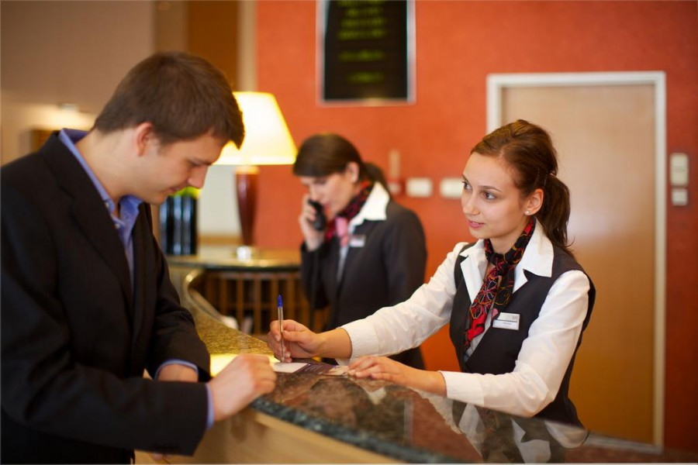
К приему гостей готовы

Slide 10
Уважаемые читатели ждем вас в библиотеке
www.profspo.ru

